Slide 1


Алициклды қосылыстар (циклоалкандар): құрылысы, алынуы және химиялық қасиеттері. Кернеу түрлері.
əл-Фараби атындағы Қазақ Ұлттық Университеті
Химия жəне химиялық технология факультеті
Дәріс 4
Дәріс оқыған: х.ғ.к., доцент м.а. Берғанаева Гүлзат Ерғазықызы

Slide 2
Алициклды қосылыстар - циклоалкандар
Циклоалкандар (циклопарафиндер, нафтендер) - қаныққан циклді көмірсутектер.
Жалпы формуласы: СnH2n
Қасиеттері жағынан алифатты қосылыстарға және алкендерге ұқсас келеді.
“Алициклді” деген термин “алифатты циклді” көмірсутектер деген мағынаны білдіреді.
https://www.youtube.com/watch?v=q6o_Ip_qLWM

Slide 3
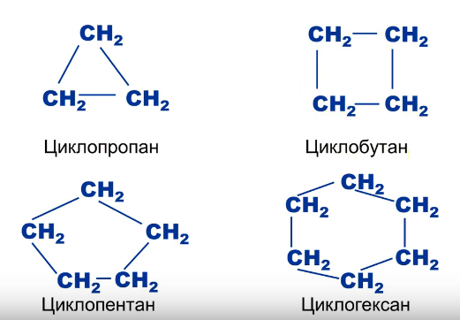
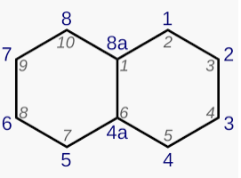
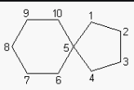
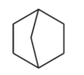
Кіші циклдер (С3-С4)
Үлкен циклдер (С8 және С8+n)
Декалин
Спиро[4.5]декан
Орташа циклдер (С5-С7)
Бицикло[2.2.1]гептан

Slide 4
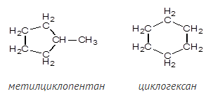
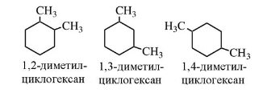
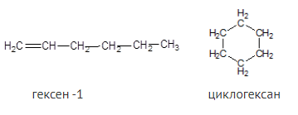
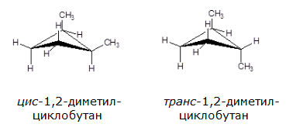
Циклоалкандардың изомериясы
Құрылымдық изомерия
3. Радикалдар орналасу реті бойынша
2. Алкендермен класаралық изомерия
4. Геометриялық изомерия

Slide 5
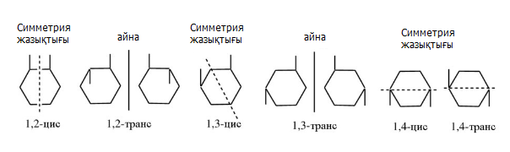
5. Оптикалық изомерия

Slide 6
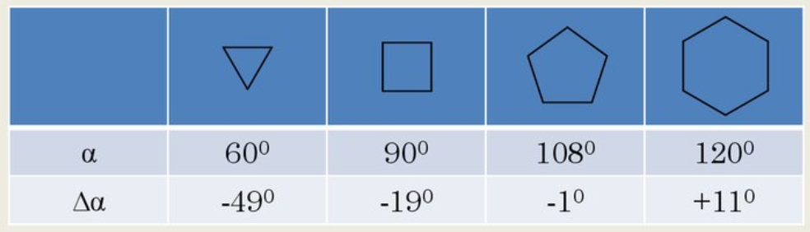
Циклоалкандардың кеңістіктік құрылымының ерекшеліктері
Циклопропан, циклобутан және циклопентан сияқты циклді қосылыстарда көміртегі атомдары белгілі бұрыштармен орналасады: 60º, 90º және 108º сәйкесінше. Көміртегі атомы үшін ең қолайлы бұрыш шамамен 109,5º болғандықтан, бұл циклдерде бұрыштық кернеу (Байер кернеу) пайда болады. Циклопропанда бұрыш 49,5º-қа азаяды, циклобутанда 19,5º-қа, ал циклопентанда 1,5º-қа.
Валенттік бұрыш қалыпты мәнінен қаншалықты ауытқыса, соғұрлым молекуланың кернеуі жоғары болады, сондықтан циклдардың тұрақтылығы төмендейді. Алайда, циклобутан мен циклопентан циклопропаннан гөрі тегіс емес циклдерді құрайды. Оларда көміртегі атомдарының бірі икемдігі жоғары болып жазықтықтан үздіксіз шығып тұрады, яғни жазықтықтан тыс орналасады.
Δ - тетраэдрлік бурыштан айырмасы

Slide 7
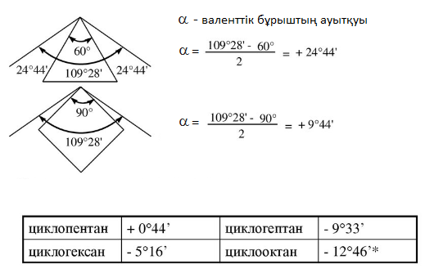
* ≪+≫ тетраэдрлік бұрыш қысылғанын анықтайды,
≪-≫ бұрыштың үлкейгенін білдіреді

Slide 8
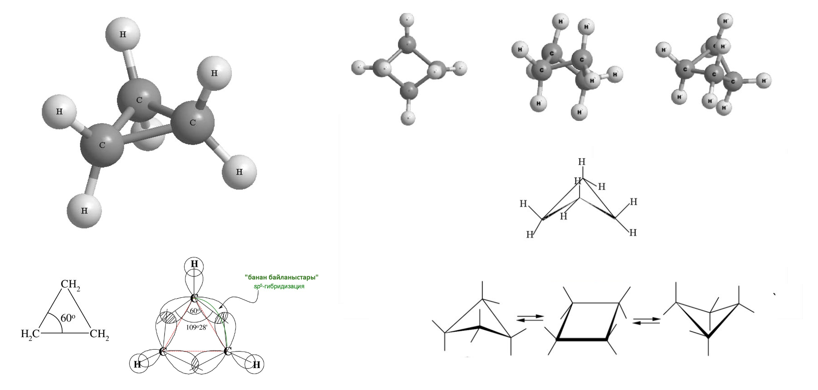
Торсиондық (бұралу) кернеу — жабылған немесе жартылай жабылған конформацияларда химиялық байланыстардың әрекеттесуімен байланысты болады (сутегі атомдарының электронды қабықтарының тебілуінен п.б.).
ЦИКЛОПРОПАН
ЦИКЛОБУТАН

Slide 9
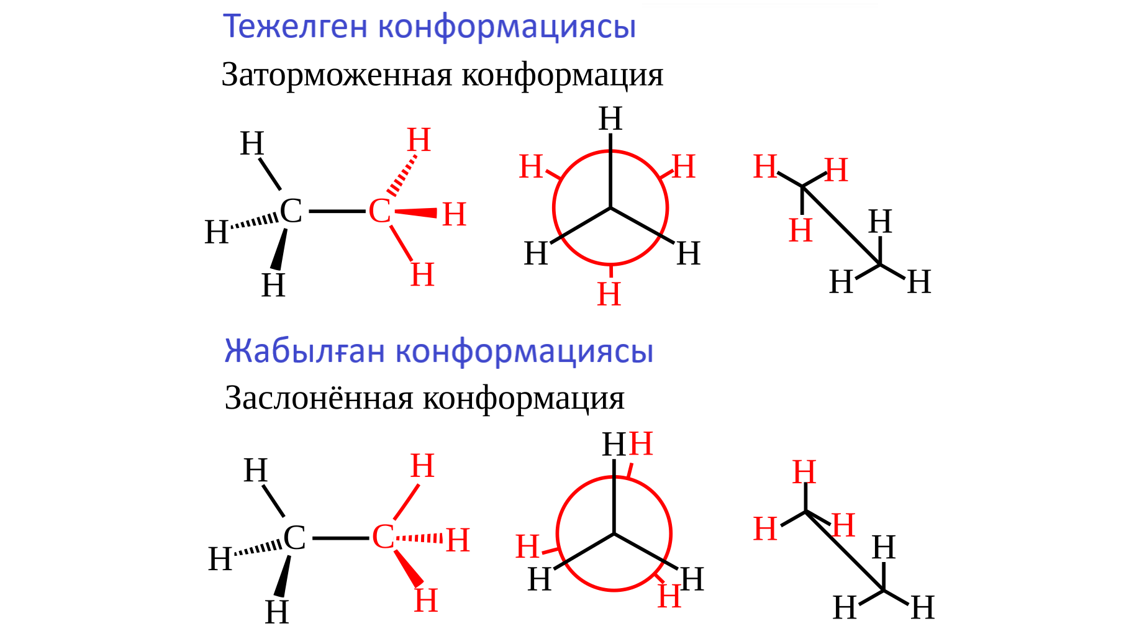

Slide 10
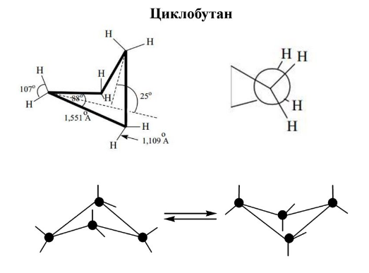
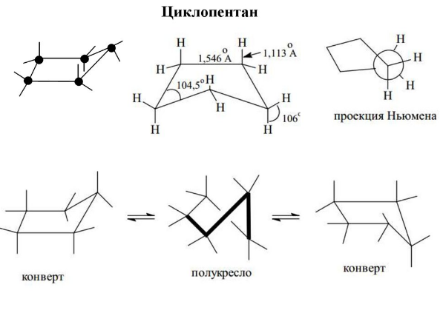
Циклобутан жазық емес, “бүктелген” пішіндерде кездеседі. Циклопентан “конверт” тәрізді, ал циклогексан “кресло” немесе “ванна” пішіндерінде болады. Осы циклдердің тербеліс қозғалыстары көршілес көміртегі атомдарындағы сутегілердің жақындасуын азайтып, кернеуді бәсеңдетеді.
ЦИКЛОБУТАН
ЦИКЛОПЕНТАН

Slide 11
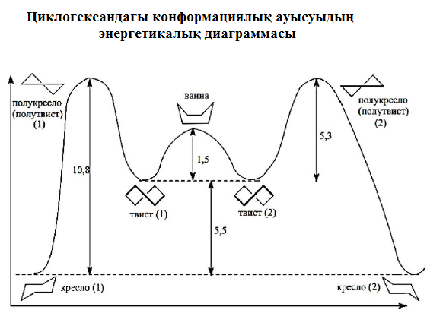

Slide 12
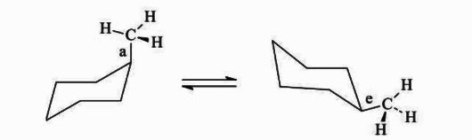
аксиалды конформер (5%)
экваториалды конформер (95%)
“Кресло” пішіндес циклогексан молекуласында әрбір көміртек атомында екі түрлі байланыс болады: аксиалды (а) және экваториалды (е).
Аксиалды байланыстар сақина жазықтығына перпендикуляр, яғни ось бойымен бағытталған.
Экваториалды байланыстар сақина жазықтығына қатысты радиалды бағытталады.
Циклогексанның “кресло” конформациясында байланыстардың осылайша бөлінуі оның “ванна” конформациясына қарағанда анағұрлым тұрақты болуына әкеледі.

Slide 13
Кернеу түрлері
1) торсиондық кернеу (Питцеровтың) — жабылған немесе жартылай жабылған конформацияларда химиялық байланыстардың әрекеттесуімен байланысты болады;
2) Ван-дер-Ваальстік кернеу — орынбасушылар, ван-дер-ваальс радиустарының қосындысына жақын болатын аралыққа жақындағанда, бір-бірінен тебісуінен пайда болады;
3) Бұрыштық (Байер) кернеу — сақинада көміртек-көміртек байланыстарының арасындағы валенттік бұрыштын қалыпты (тетраэдрлік) бұрыштың мәнінен ауытқы болатынымен байланысты.

Slide 14
Бұрыштық кернеу (Байер кернеуі) валенттік бұрыштардың қалыпты тетраэдрлік бұрыштан (109°28'. ) ауытқуынан туындайды
Бұралу кернеуі (Питцер кернеуі) С-Н байланыстарының позициясының тежелген конформациядан ауытқуынан туындайды.
Трансаннулярлық кернеу (Прелогтық кернеу) байланыспаған атомдар мен молекула фрагменттерінің кеңістік арқылы өзара әрекеттесуінен туындайды.

Slide 15
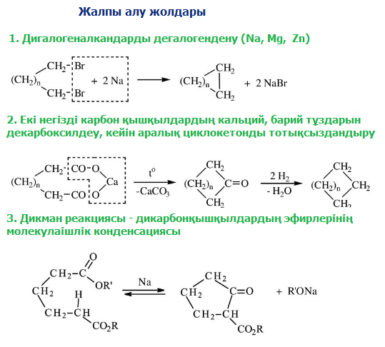
Циклоалкандарды алу жолдары

Slide 16
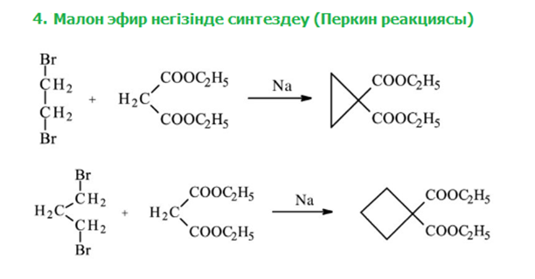

Slide 17
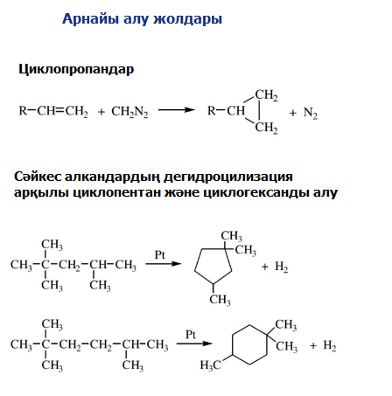

Slide 18
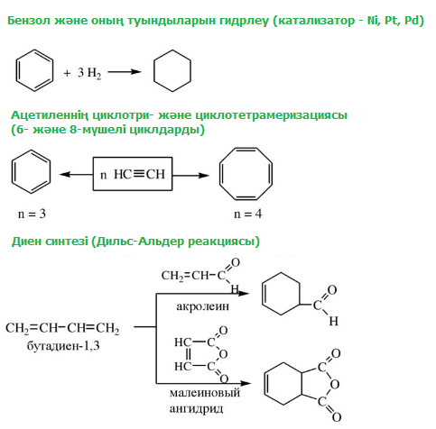

Slide 19
Циклоалкандардың химиялық қасиеттері
Сақинаның ашылуымен жүретін реакциялар (алкендерге тән қосылу реакциялар)
Сутек атомдарды орынбасу реакциялар, тотығу, дегидрлену (сәйкес ациклды қосылыстар сияқты)
Циклмен байланысты реакциялар (циклдің кішіреюі, кеңеюі)

Slide 20
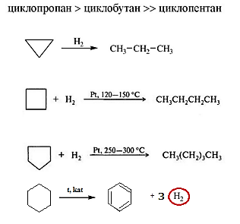
Гидрлеу реакциялары

Slide 21
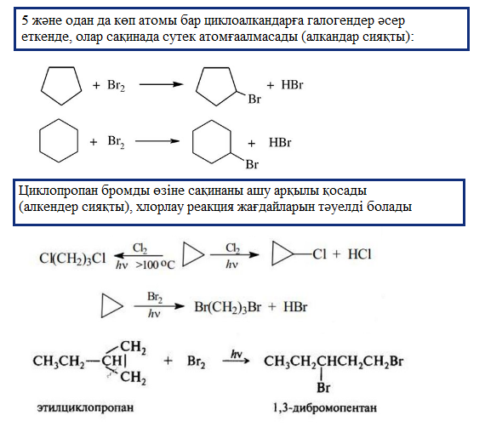
Галогендеу

Slide 22
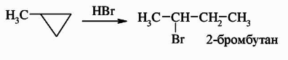
Гидрогалогендеу
Су ерітіндісінде Марковников ережесіне сәйкес жүреді.
Құрғақ НBr циклопропан сақинасын үзбейді (300 ℃ да қыздырсада)
Циклобутан және жоғары циклоалкандар галогенсутектерді қоспайды.

Slide 23
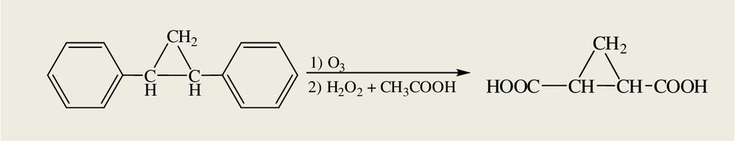
Циклоалкандардың тотығуы
Циклопропандар мен алкендердің маңызды айырмашылығы-олар KMnO4 және O3 әсеріне төзімді.
Сонымен қатар, циклопропан сақинасы бензол сақинасы бұзылған кезде бұзылмайды:

Slide 24
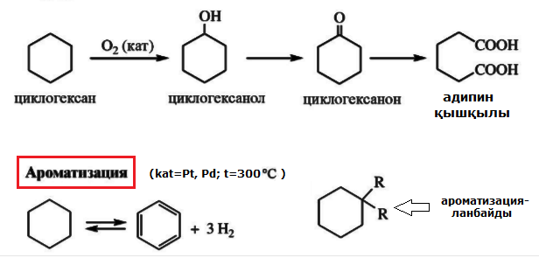
Циклоалкандардың тотығуы

Slide 25
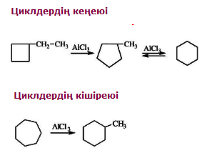
Циклдің кішіреюі, кеңеюі

Slide 26
Циклоалкандардың қолдануы
Ең үлкен практикалық маңызы бар циклогексан және этилциклогексан.
Циклогексан циклогексанол, циклогексанон, адипин қышқылы, капролактам алу үшін, сонымен қатар еріткіш ретінде қолданылады.
Циклопропан медициналық тәжірибеде ингаляциялық анестетик ретінде қолданылады.

